Slide 1
Opplevelsesfokus og mer kunnskap er nøkler!
Trond Øverås
Adm direktør / NordNorsk Reiseliv

Slide 2
Reiselivet i NN – diagnose ift konkurrentene
Analyse utarbeidet av Nordlandsforskning og Mimir i 2013 for NordNorsk Reiseliv.

Slide 3

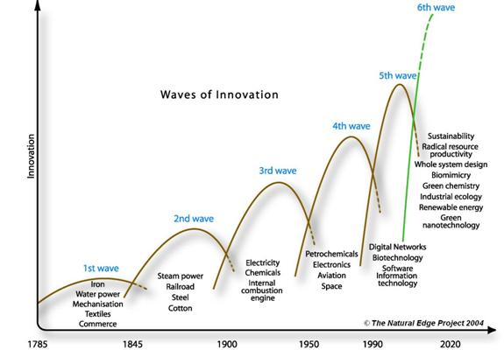
Definisjoner
Endringsanalyse – fra i går til i morgen
Vi må venne oss til å ri parallelle innovasjonsbølger.
.

Slide 4
Markedsføring – før og nå
Fra
Til
Fra bred markedstilnærming
Fra AIDA
Fra kampanjer
Fra fokus produkt
Fra NNR’s språk i få kanaler
Fra måling av kun overnatting/ankomst
Fra måling av leads og reach
…til fokusert differensiering
…til kjøpskompleksitet og PMO
…til always-on og co-marketing
…til fokus kundeverdi
…til stammespråk i mange kanaler
…til opplevelsesomsetning og kundeopplevelsen
…til også engasjement og involvering
û
✓
Fra marketing til management
Oppsummert

Slide 5
Utvikling – før og nå
Fra
Til
Fra utviklingsprosjekter
Fra å gjøre utviklingsjobben alene
Fra lineære faseinndelte utviklingsløp
Fra analyser og kvalifisert gjetning
Fra ressurs
Fra fokus på enkelt bedrift og destinasjon sitt ansvar
…til en always-on innovasjonskultur
…til å invitere kundene inn
…til sirkulære løp der MF og utv. er to sider av samme sak
…til også testing, prøving og læring
…til kundeverdi som viktigste utg pkt
…til helhetstenkning og felles ansvar for systemer, profesjonalisering, kvalitetssikring og utvikling
û
✓
Fra skrivebord til feltarbeid og fra utviklingstiltak
til innovasjonskultur
Oppsummert

Slide 6

Sosio-demografiske tvillinger
Relativt like sosio-demografisk – ulike mtp motivasjon og behov!
= vi må ha en annen tilnærming enn vi har hatt tidligere
ift utvikling og kommunikasjon

Slide 7
Overordnede målgrupper/drivere for Nord-Norge
Aktiv, utovervendt deltakelse
Målgruppe:
Ro og estetikk
Tett på deg selv
Målgruppe:
Felleskap og moro
Tett på hverandre
Målgruppe:
Interesse og læring
Tett på de andre
Målgruppe:
Tur og friluftsliv
Tett på natur
Baseferie-orientert
Klassisk
Rundreise-orientert
Fordypende, innovervendt deltakelse

Slide 8

Et opplevelseskonsept er en:
samling utvalgte ressurser, produkter, tjenester og opplevelser
orkestrert rundt en kundereise fra A til Å
dramatisert gjennom en fortelling eller et tema
utviklet og levert ut fra bestemte verdier
og kommunisert enhetlig til målgruppa
Hel ved fra markedsføring til leveranse!

Slide 9
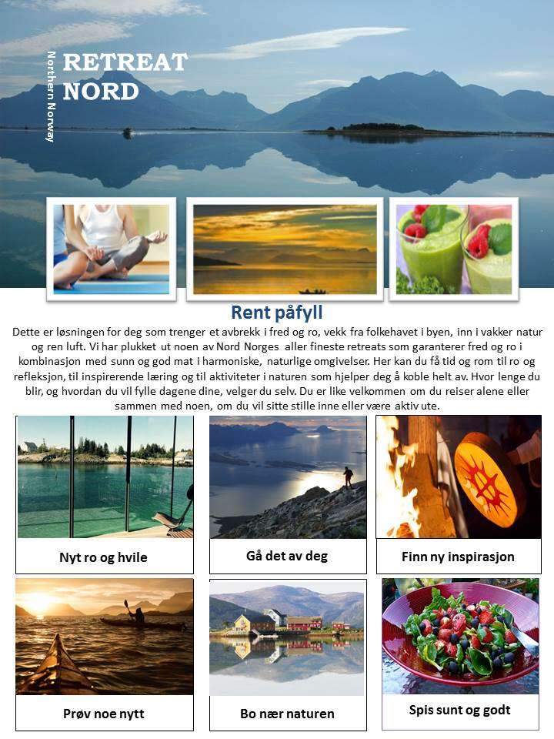
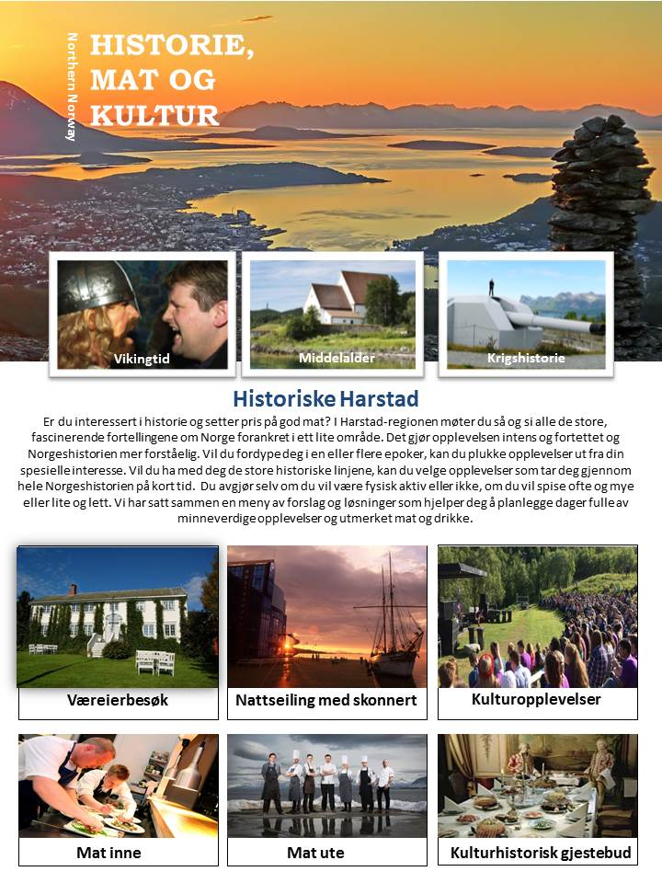
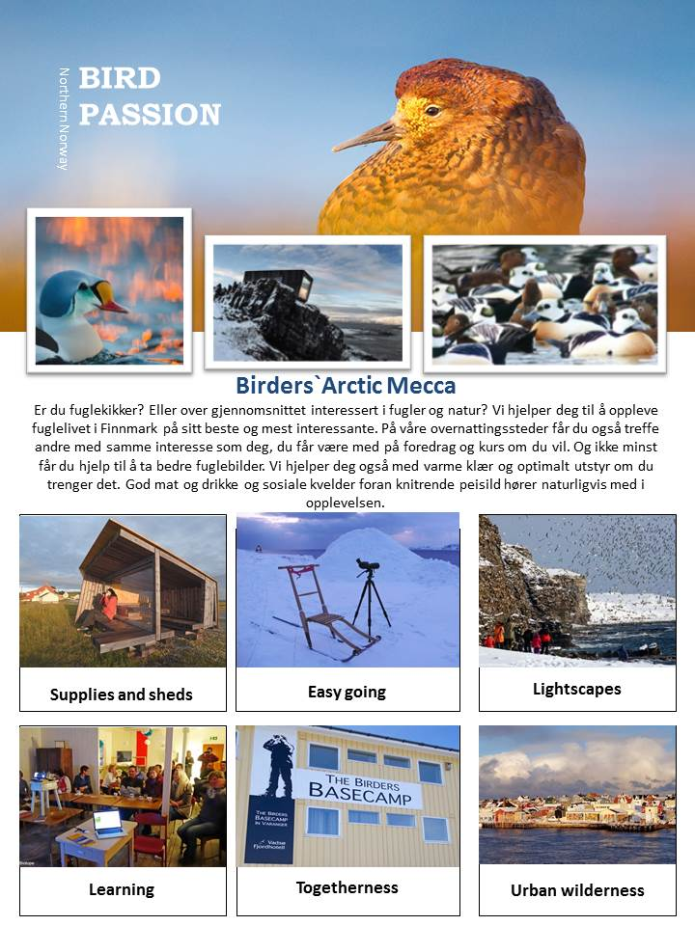
3 piloter i 2016
Northern Time Out
  Velværeturisten/wellness. Samarbeid med Visit Bodø og bedr. i Salten
Northern Culture
  Kulturturisten. Samarbeid med Visit Harstad og bedr. i Harstad
Northern Birding
  Fugleinteresserte turister. Samarbeid med Tormod Amundsen og bedr. i Varanger

Slide 10
Faser i pilotene
Utvikling
Konseptutvikling og opplevelsesdesign. 3 samlinger. Innhenting av brukerinnsikt, forarbeid, utvikling av opplevelseskonseptet sammen med leverandørene, leveranseløsninger og kommunikasjonsløsninger inkl. coaching
Testing
Testing av pilotleveranser. Tilbakemeldinger fra kunder (co-innovation), testing gjennom personer med brukerinnsikt inkl. enkel opplevelsessdesign og testmarkedsføring (web, sosiale medier, presse og eget kontaktnett)
Evaluering og videreutvikling
Lansering
Drift og videreutvikling
Markedslansering og drift. Planlagte lanserings- og markedsaktiviteter.
Evaluering og videreutvikling av lanserte leveranser, utvikling av nye leveranser (bruk av årshjul). 1-2 samlinger med leverandørene i året.
Evaluering, justering og videreutvikling av opplevelseskonseptet og leveranser basert på testresultatene. 1 samling. Diskusjon av forretningsmodeller og veien videre. Sluttrapport av pilotprosjektet til nyttår.

Slide 11
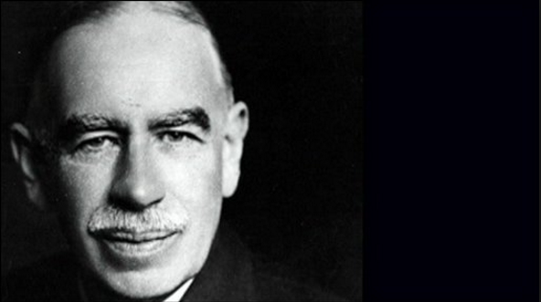
«The difficulties lies,
not in the the new ideas, but in escaping from
the old ones»
John Maynard Keynes
1883 – 1946

